Slide 1

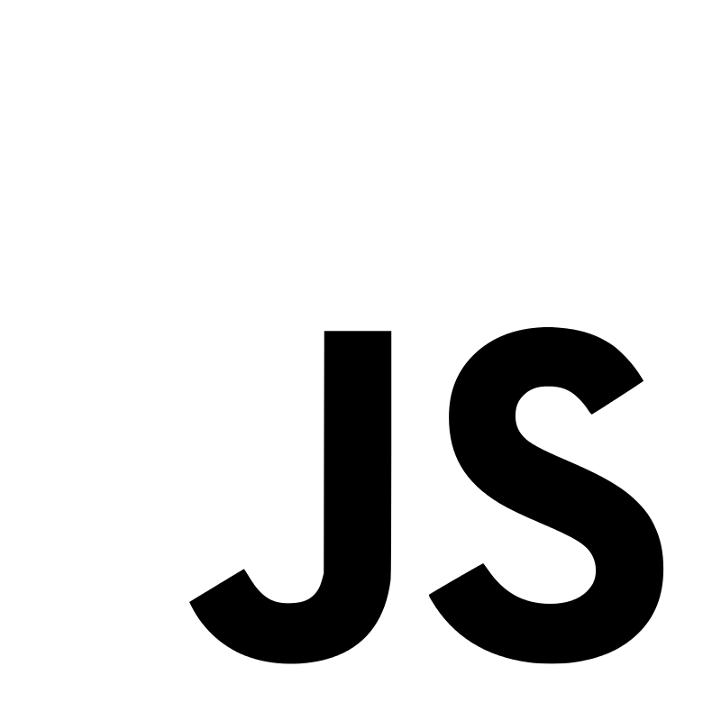
Aula 02
Cristiano Gonçalves

Slide 2
“A linguagem javascript é a única que as pessoas acham que não precisam aprender antes de começar a usar”
Douglas Crockford

Slide 3
“Apesar do JavaScript ser talvez uma das linguagens mais fáceis de se começar, suas excentricidades fazem com que o domínio sólido da linguagem seja muito menos comum do que em outras linguagens. Enquanto se precisa um conhecimento aprofundado em linguagens como C ou C++ para escrever um programa em grande escala, uma aplicação similar em JavaScript pode ser desenvolvida, e muitas vezes é, apenas arranhando parte do que a linguagem pode fazer de verdade”
Kyle Simpson

Slide 4
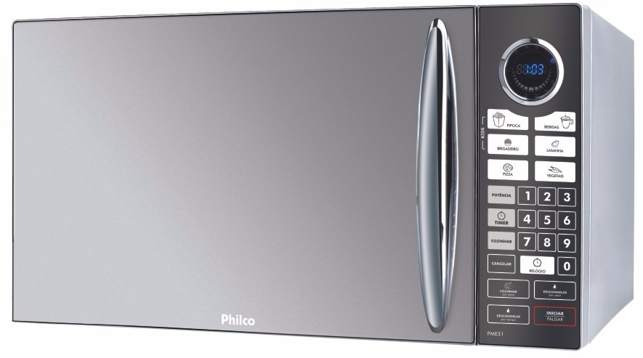

Slide 5
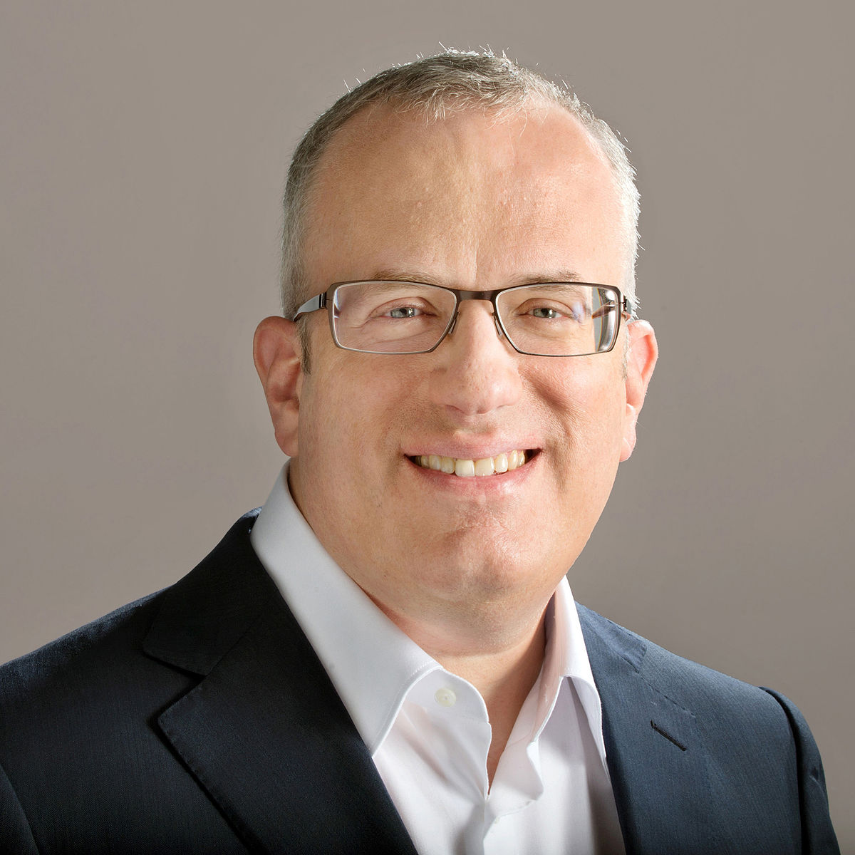
1995
A Netscape contrata Brendan Eich para desenvolver uma linguagem para seu navegador, conhecida como Mocha. Logo antes do lançamento o mocha foi rebatizado para LiveScript.

Slide 6


1995
A Sun lança o Java e foi um sucesso.
Logo a Netscape a Sun fizeram um acordo com o objetivo de desbancar a microsoft e mudaram o nome da linguagem para Javascript.Foi uma jogada de marketing para aproveitar a popularidade do java.
PS: Java e Javascript são C like.

Slide 7

1997
A netscape entra em contato com a ecma para padronizar o javascript e então lança sua versão padronizada chamada de ecmascript.
PS: Atualmente estamos na versão ES2018

Slide 8
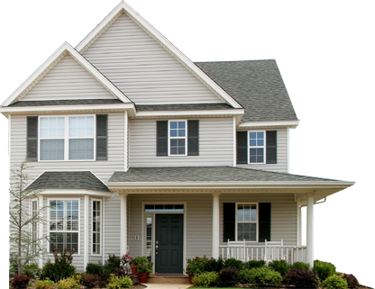
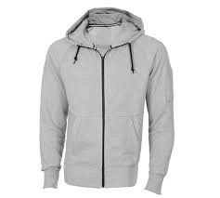
A ligação entre Java e Javascript são como casa e casaco.

Slide 9
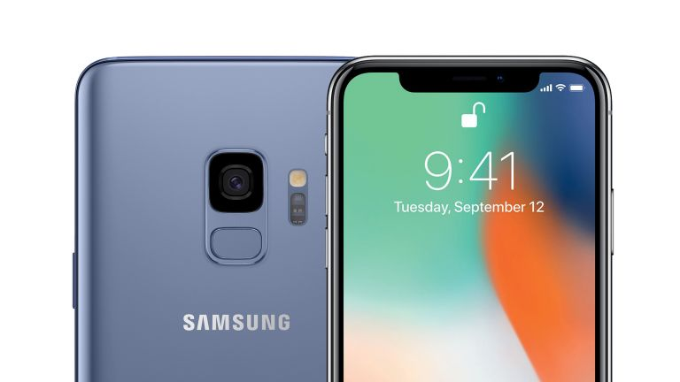
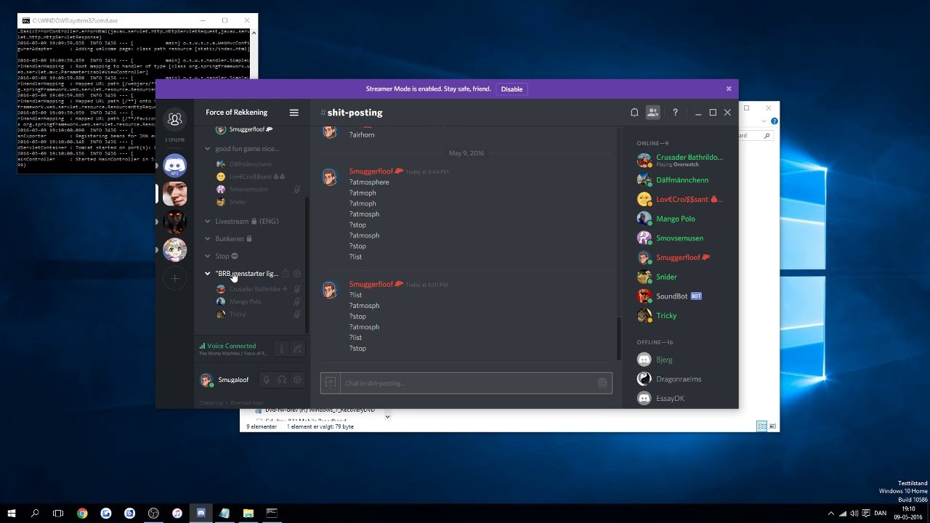
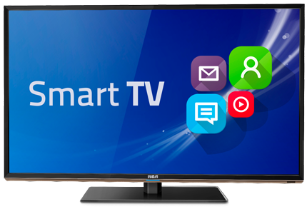
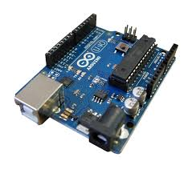
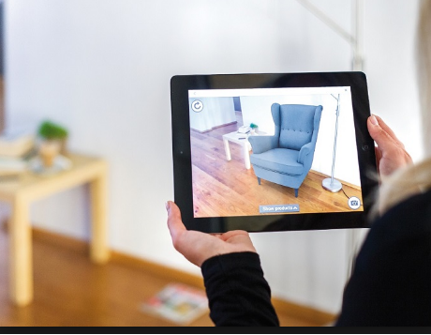

Lugares onde o Javascript pode ser encontrado

Slide 10
Caracteristicas
Interpretada (Mas isso não quer dizer que não existe algum tipo de compilação)
Case-sensitive
Fracamente tipada e com tipagem dinâmica
Multi-paradigma (procedural, orientada a objetos e funcional)
Funções são de primeira classe

Slide 11
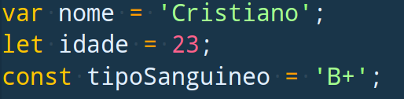
Declarando variáveis
Var, Let ou Const
Exemplos:

Slide 12
Tipos de dados
Number
String
Boolean
Objects(Arrays e functions)
Undefined
Null
Symbol

Slide 13
Coerção de tipos
O ato de converter o tipo dos valores, como converter uma string para um número.
Exemplo: Transformar a string ‘42’ no número 42

Slide 14
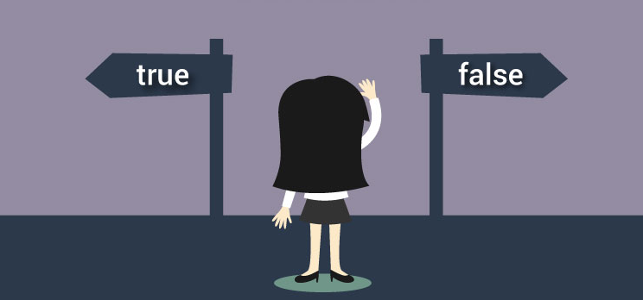
Estruturas de decisão

Slide 15
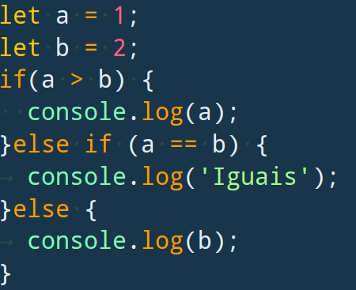
If(true), else e else if(true)
Semelhante ao if else de outras linguagens. Uma pequena diferença é que instruções de uma única linha não precisam de chaves.

Slide 16
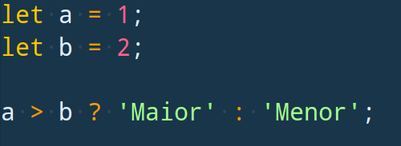
Operador ternário ?:

Slide 17
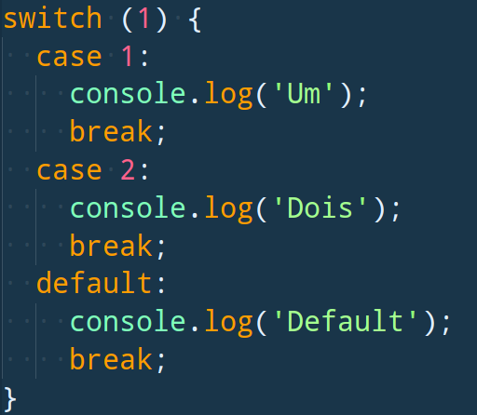
Switch

Slide 18
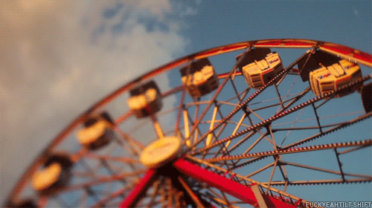
Estruturas de repetição

Slide 19
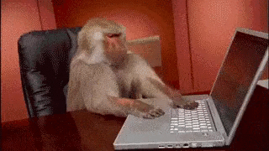
Hands on

Slide 20
Exercicios
Faça um algoritmo que leia os valores A, B, C e imprima na tela se a soma de A + B é menor que C.
Faça um algoritmo para receber um número qualquer e informar na tela se é par ou ímpar.

Slide 21
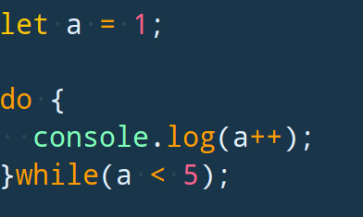
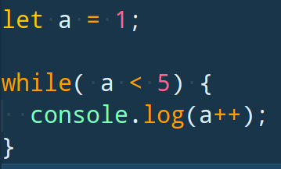
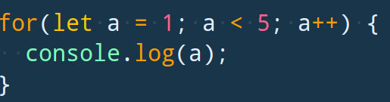
Do while, While e For

Slide 22
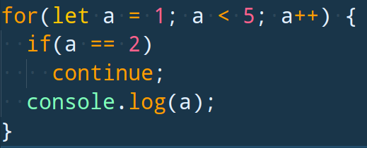
Break e Continue
Responsáveis por controlar o fluxo de uma execução. Podendo interromper ou dar saltos.

Slide 23
Hands on

Slide 24
Exercicios
Faça um algoritmo que imprima todos os números pares de 0 até 100 usando while.
Faça uma tabuada de multiplicação dos números de 1 até 9.
Agora faça dois for para fazer o seguinte:
No primeiro "for", mostre os números pares entre 100 e 120, inclusive eles;
No segundo "for", mostre os números ímpares entre 111 e 125, inclusive eles.

Slide 25

Funções

Slide 26
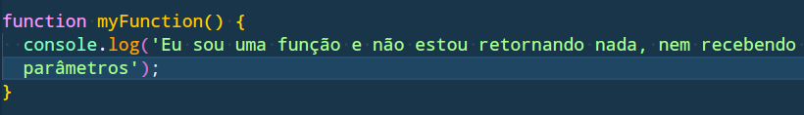
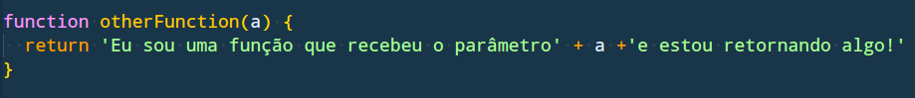
O que é uma função?
É um trecho de código que pode ser reaproveitado, evitando a repetição na escrita do programa. As funções pode receber parâmetros e retornar resultados.

Slide 27
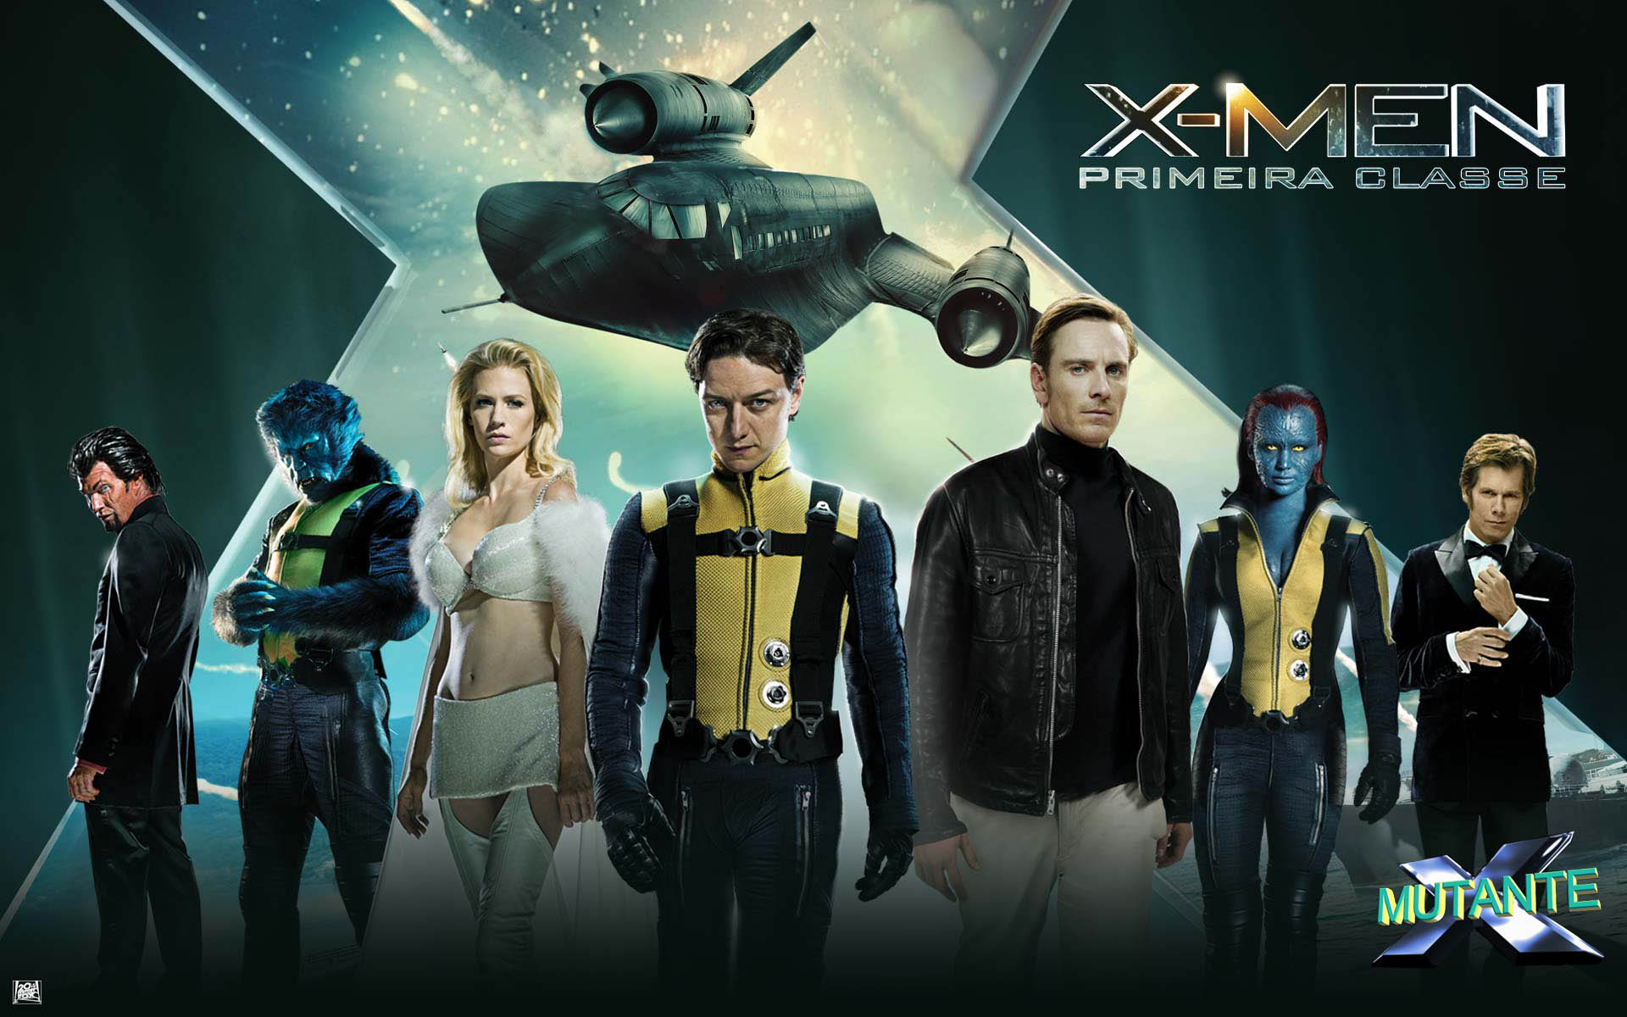
Funções são de primeira classe!!

Slide 28
Funções são de primeira classe!!
O termo "primeira classe" significa que a função é tratada da mesma forma que qualquer tipo de valor no javascript. Ou seja, você pode ter funções atribuídas a variáveis, passar funções como parâmetros, atributos de objetos e etc.

Slide 29

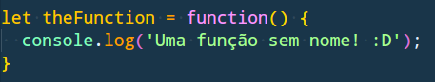
Funções anônimas
No javascript existe mais de uma forma de declarar uma função. Por meio literal ou por meio de uma expressão.

Slide 30
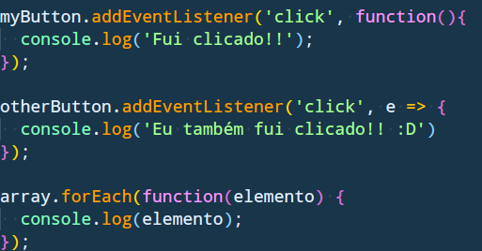
Funções anônimas e arrow functions

Slide 31
Hands on

Slide 32
Exercicios
Declare 2 funções de formas diferentes.
Faça uma função que receba três valores X, Y e Z, verifiquem se eles podem ser os comprimentos dos lados de um triângulos e se forem escrever uma mensagem informando se é um triângulo equilátero, isósceles ou escaleno: Equilátero - todos os lados são iguais Isósceles - Dois lados iguais Escaleno - Todos os lados diferentes
Faça uma pequena calculadora que receba 3 parâmetros (números e operação) e retorne o resultado da operação. Exemplo: calculadora(1, ‘+’, 3); deve retornar 4.

Slide 33
Exercicios
Crie uma função com as seguintes características: 1. A função deve receber 3 argumentos. 2. Se somente um argumento for passado, retorne o valor do argumento. 3. Se dois argumentos forem passados, retorne a soma dos dois argumentos. 4. Se todos os argumentos forem passados, retorne a soma do primeiro com o segundo, e o resultado, dividido pelo terceiro. 5. Se nenhum argumento for passado, retorne o valor booleano `false`. 6. E ainda, se nenhuma das condições acima forem atendidas, retorne `null`.

Slide 34
Exercicios
Crie uma função chamada convertToHex, com as seguintes características:
- A função recebe uma cor por parâmetro, do tipo string. Exemplo: "red";
- Escolha 5 cores que serão convertidas do nome da cor para o seu
equivalente hexadecimal (pode ser qualquer tom);
- Usando a estrutura switch, verifique se a cor passada por parâmetro é
algum hexa escolhido. Se for, retorne a frase:
"O hexadecimal para a cor [COR] é [HEXADECIMAL].";
- Se a cor passada por parâmetro não estiver entre as selecionadas, mostre
a frase:
"Não temos o equivalente hexadecimal para [COR]."

Slide 35
Referências
https://developer.mozilla.org/pt-BR/docs/Web/JavaScript
https://github.com/cezaraugusto/You-Dont-Know-JS/
https://www.youtube.com/user/rodrigobranas
https://github.com/da2k/curso-javascript-ninja

